Slide 1
美股 ETF 週報 — Friday topic preview
20260615 期 · 涵蓋 2026-06-08 ~ 2026-06-12
v0 partial scan · Mon-Thu close (4 trading days) · Monday 重抓含週五 close · yfinance blocked, 數值為 news-based 估值
SOXX
UCO
GLD
+2.80%
-5.50%
-2.80%
半導體反攻 · YTD +86.8%
油市下殺 · OPEC+ 第4次增產
黃金急殺 · 降息夢碎 FOMC
2026-06-12 · 國泰證券法人債券業務部 · 法人業務二處 · Friday topic preview
1 / 9

Slide 2
01
反轉訊號 · Reversal
2026-06-12 · 國泰證券法人債券業務部 · 法人業務二處 · Friday topic preview

Slide 3
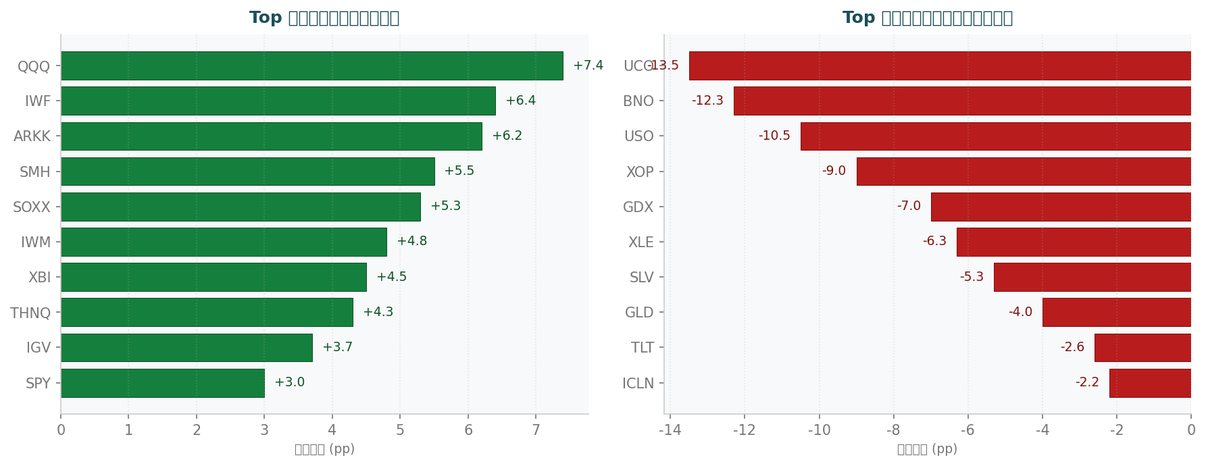
反轉訊號
本週 partial vs 上週、Top 10 反彈（綠）+ Top 10 反向下殺（紅）
最強反彈：QQQ +7.4 pp（本週 +1.50% / 上週 -5.90%） | 最猛下殺：UCO -13.5 pp（本週 -5.50% / 上週 +8.00%）
2026-06-12 · 國泰證券法人債券業務部 · 法人業務二處 · Friday topic preview
3 / 9

Slide 4
主議題候選 · Top 3
敘事最強、優先選為主議題
A. 半導體 / Mega-cap 科技大反攻 — QQQ 反轉 +7.4pp、SMH YTD +64%
核心：SOXX +2.8% (YTD +86.8%) · SMH +2.5% · QQQ +1.5% (reversal +7.4pp) · 相關 ETF：SMH, SOXX, QQQ, XLK, THNQ, AIQ, IGV
driver：科技從 6/2 ATH 急殺後 recovery；Israel-Iran 緩和；AI 需求敘事 intact (NVDA 5/28 EPS +8%) · 對台灣機構意義：TSMC ADR 連動 SOXX；半導體供應鏈台廠 ETF 曝險說明
B. OPEC+ 第4次增產衝擊 — 油市反轉急殺，UCO reversal -13.5pp
核心：UCO -5.5% (上週+8.0%) · USO -4.0% · WTI $85.94 (Apr 以來最低) · 相關 ETF：USO, BNO, UCO, XOP, XLE
driver：OPEC+ 7國 Jun 7 宣布 188K bpd 增產 + Hormuz 緩和傳言 → 供給逆轉 · 對台灣機構意義：台灣能源進口成本降、通膨預期鬆動；油能源 ETF 多空切換點
C. Fed 升息擔憂重燃 + 黃金急殺 — FOMC 6/16-17 Kevin Warsh 首次主持
核心：GLD -2.8% · GDX -4.5% · Gold spot $4,162 (-2.4%) · 升息機率重評 · 相關 ETF：GLD, GDX, SLV, TLT, TIP
driver：5月就業+17.2萬超預期 → Goldman 移除2026降息預期 → 97%預期 hold · 對台灣機構意義：黃金避險邏輯受壓；TLT長債配置重評；USD強勢壓新興市場
2026-06-12 · 國泰證券法人債券業務部 · 法人業務二處 · Friday topic preview
4 / 9

Slide 5
補充議題候選 · Top 5
補充視角、選 2 個搭配主議題
D. QQQ 離 ATH 仍 -7% — 動能 vs. 估值拉鋸
核心：QQQ ATH $746.16 (Jun 2) → Jun 10 $693.70 (-7.0%) · 相關 ETF：QQQ, SOXX, IGV
driver：AI 敘事 intact 但估值高位；FOMC 升息風險壓制 multiple expansion · 對台灣機構意義：半導體 ETF 進場時點再評估、波動率上升環境下的配置策略
E. Biotech 補漲 — XBI reversal +4.5pp，落後類股輪動
核心：XBI +2.0% (前週 -2.5%) reversal +4.5pp；IBB 類似 · 相關 ETF：XBI, IBB, XLV
driver：科技漲後輪動；FDA pipeline 催化劑；估值相對低 · 對台灣機構意義：防禦性生技 ETF 配置機會
F. 新興市場輪動 — 油降通膨+美元逆轉觀察
核心：EEM / EWJ 跟漲；油降利亞洲進口國 · 相關 ETF：EEM, EWJ, INDA, VGK
driver：FOMC 後美元可能逆轉；油降通膨改善；資金輪動亞洲信號 · 對台灣機構意義：亞洲 ETF 配置加碼時機；台股外資動向關聯
G. ITA 國防 ETF 地緣議題持續 — Hormuz 仍封鎖
核心：ITA YTD ~+28%；Hormuz 封鎖第 3+ 月仍在 · 相關 ETF：ITA
driver：中東衝突未落幕；美國國防支出持續；Hormuz 緩和預期但風險未消 · 對台灣機構意義：地緣緊張長線下的防禦配置邏輯
H. 防禦類股反弱 — XLU/XLP 與科技分化
核心：XLU 本週弱；narrow leadership 集中 AI/半導體 · 相關 ETF：XLU, XLP, RSP
driver：升息預期壓防禦類股評價；等權 RSP 跑輸 cap-weight SPY · 對台灣機構意義：Cap-weight bias 配置檢視；防禦 ETF 時機再評估
2026-06-12 · 國泰證券法人債券業務部 · 法人業務二處 · Friday topic preview
5 / 9

Slide 6
ETF 矩陣 — 半導體 / AI / 科技反攻
一週% 含正負色標、YTD% 含絕對值色標
代號 | 全名 | 一週 % | 上週 % | YTD % | 角色定位
SMH | VanEck 半導體（含 TSM） | +2.50% | -3.00% | +64.1% | 本週主議題核心
SOXX | iShares 半導體純美股 | +2.80% | -2.50% | +86.8% | YTD 冠軍
QQQ | Nasdaq 100 | +1.50% | -5.90% | +33.3% | 最大反轉 +7.4pp
THNQ | ROBO Global AI | +1.80% | -2.50% | +28.5% | AI pure play
AIQ | Global X AI | +1.70% | -2.30% | +21.4% | AI 廣泛
XLK | 科技類股 SPDR | +1.50% | -2.80% | +18.5% | 大型科技
IGV | iShares 軟體 ETF | +1.50% | -2.20% | +31.2% | SaaS 軟體
ARKK | ARK Innovation | +2.20% | -4.00% | +8.5% | 高 Beta 反彈
SPY | S&P 500 SPDR | +1.20% | -1.80% | +25.0% | 大盤參照
2026-06-12 · 國泰證券法人債券業務部 · 法人業務二處 · Friday topic preview
6 / 9

Slide 7
ETF 矩陣 — 商品 / 能源 / 黃金下殺
一週% 含正負色標、YTD% 含絕對值色標
代號 | 全名 | 一週 % | 上週 % | YTD % | 角色定位
UCO | ProShares 2x WTI | -5.50% | +8.00% | +55.2% | 最猛下殺 -13.5pp
BNO | Brent 期貨 ETF | -4.80% | +7.50% | +48.5% | Hormuz 指標
USO | WTI 期貨 ETF | -4.00% | +6.50% | +52.1% | 油市反轉標竿
XOP | 油氣 E&P SPDR | -3.50% | +5.50% | +22.3% | 高 Beta 能源
XLE | 綜合能源 SPDR | -2.80% | +3.50% | +15.8% | 能源龍頭
GDX | VanEck 黃金礦業 | -4.50% | +2.50% | +22.8% | 金礦 leveraged
GLD | SPDR 黃金實體 | -2.80% | +1.20% | +55.7% | 黃金避險
SLV | iShares 白銀 | -3.50% | +1.80% | +48.2% | 工業+避險
TLT | iShares 20+ 年公債 | -0.80% | +1.80% | -3.5% | 利率方向燈
2026-06-12 · 國泰證券法人債券業務部 · 法人業務二處 · Friday topic preview
7 / 9

Slide 8
Macro 事件 + A 級 research
本週主要 catalyst
📌 Macro 事件本週
📚 A 級 research（本週）
• Hormuz 海峽封鎖第 3+ 月（自 2/28）— EIA 估 Brent $105 維持至 Jun-Jul
• OPEC+ 第 4 次增產 (Jun 7) — 7 國增 188K bpd from Jul；WTI $85.94 (Apr 以來最低)
• 美國 5 月就業 +17.2 萬（預期 8 萬）— Goldman 移除 2026 全部降息預期
• Gold spot $4,162 (-2.4% Jun 10) — 能源 CPI +23.5% YoY；Fed hold 97% 機率
• FOMC 6/16-17 — Kevin Warsh 任主席後首次會議；升息路徑重評啟動
• Israel-Iran 緊張稍緩（週一正面消息）— 但 Hormuz 仍封鎖、地緣風險未消
(本週無重要 A 級 research、或 yfinance scan 未觸發)
2026-06-12 · 國泰證券法人債券業務部 · 法人業務二處 · Friday topic preview
8 / 9

Slide 9
Monday 20260615 待決策
週一早上接續、預估 2-2.5 hr 全套完成
1
議題組合確認：1 主 + 2 補充（建議主議題 A 或 B）
2
重抓 yfinance 含週五 6/12 close (5 trading days 完整週)
3
NLM saturation Round 1+ 加 Codex Gate 3 平行驗證
4
寫 reading_map.md + 底稿.md (UWS 12 章節)
5
build docx + lint_ryan_feedback 12 規則
6
NLM Studio Path A + B + Codex Path C
7
Codex audit + persona pre-screen
8
quality_report A++ 簽核
2026-06-12 · 國泰證券法人債券業務部 · 法人業務二處 · Friday topic preview
9 / 9

